Slide 1
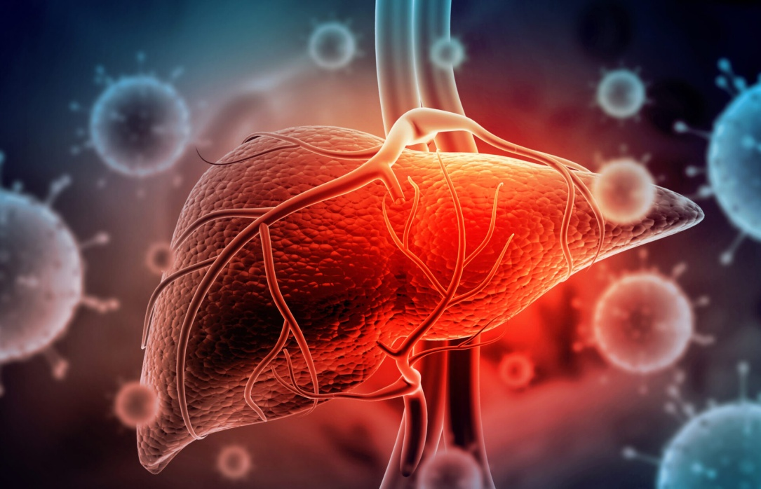
Актуальные вопросы профилактики гепатита А
Подготовили специалисты государственного учреждения «Брагинский районный центр гигиены и эпидемиологии»

Slide 2
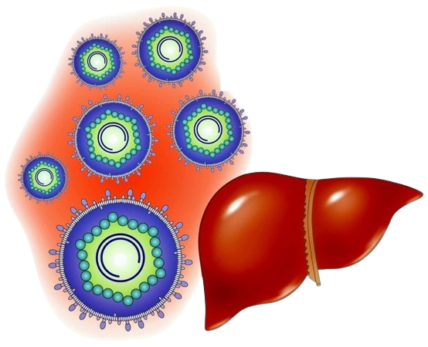
Вирусный гепатит А (болезнь Боткина) – острое инфекционное вирусное заболевание, характеризующееся преимущественным поражением печени, желтухой и общетоксическими проявлениями.
Инкубационный период составляет 7-50 дней, в среднем – 35 дней.
Больной заразен в последние дни инкубационного периода, когда симптомы еще не проявились или в момент, когда они только возникли. Но когда кожа становится желтой, заразность человека значительно уменьшается. А так как болезнь в самом своем начале никак себя не проявляет, то заболевшие продолжают вести активный образ жизни, посещая общественные места.

Slide 3
ПЕРЕДАЧА ИНФЕКЦИИ
ПУТИ ПЕРЕДАЧИ
ФАКТОРЫ ПЕРЕДАЧИ
Водный (основной)
Вода
Пищевой
Пищевые продукты
Контактно-бытовой
Бытовые изделия и предметы личного пользования
Кровь инфицированных лиц в период вирусемии

Slide 4
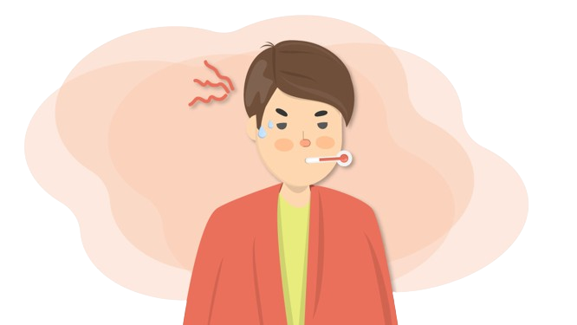

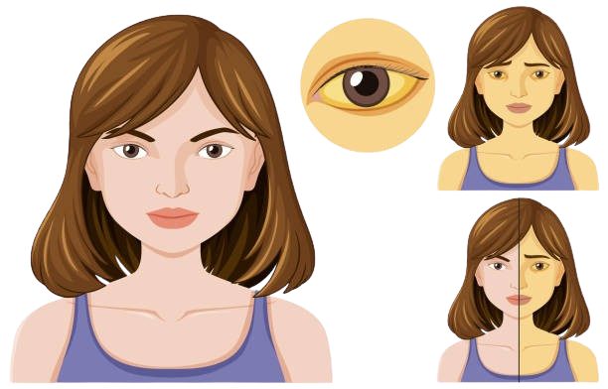
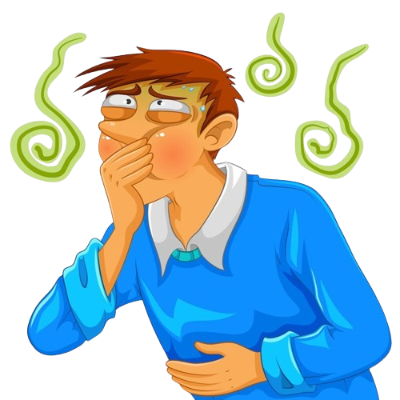
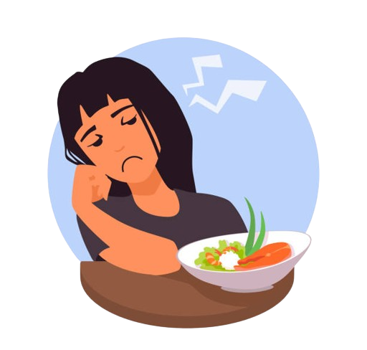
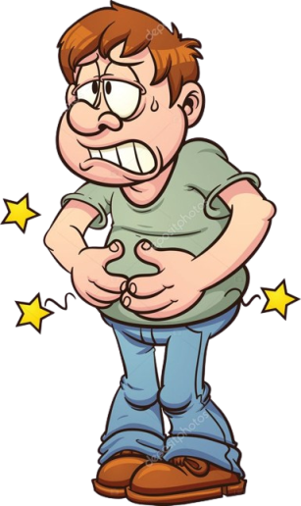
ПРИЗНАКИ ЗАБОЛЕВАНИЯ
Повышенная температура
Желтуха
Боль в голове, мышцах и суставах
Тошнота и рвота
Потеря аппетита
Боль в области печени

Slide 5
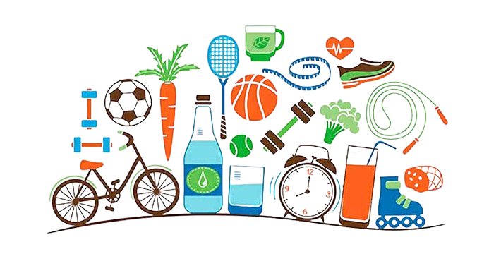
Что нужно делать, чтобы не заболеть вирусным гепатитом А
1. Не употреблять воду из случайных водоисточников, употребление только кипяченой или бутилированной воды. Помнить, что вирус погибает при температуре кипения воды только через 5 минут.
2. Тщательно мыть овощи, фрукты, ягоды перед употреблением .
3. Перед употреблением сухофруктов нужно тщательно их мыть и ополаскивать кипятком.
4. Выполнять правила личной гигиены – тщательно мыть руки с мылом после возвращения домой с улицы, перед едой и после посещения туалета.

Slide 6

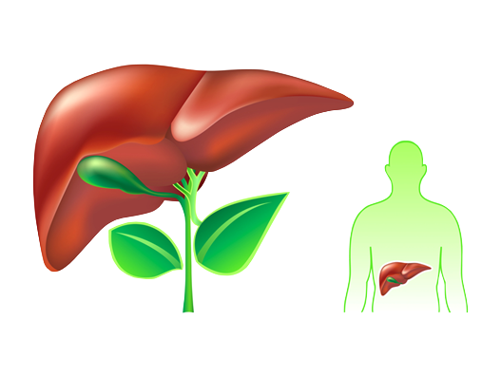
Что нужно делать, чтобы не заболеть вирусным гепатитом А
5. Не заглатывать воду при купании в открытых водоемах и бассейнах.
6. В домашних условиях соблюдать правила гигиены при приготовлении горячих и холодных блюд, сроки годности и условия хранения пищевых продуктов, особенно скоропортящихся, сырые продукты и готовую пищу следует хранить раздельно.
7. Не приобретать продукты питания у случайных лиц или в местах несанкционированной торговли.
8. Тщательно прожаривать или проваривать продукты.

Slide 7
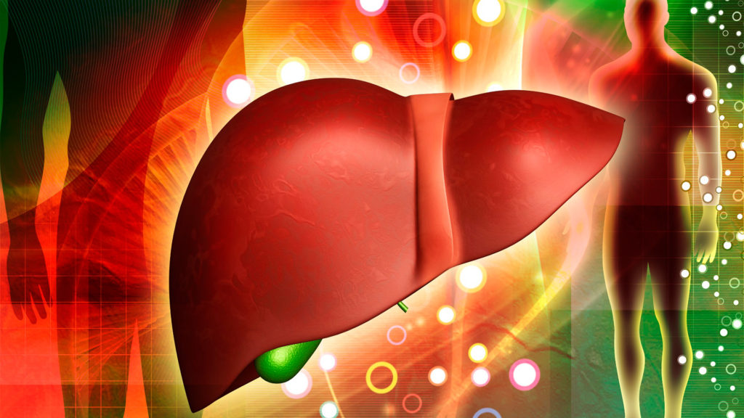
Будьте здоровы!

